Slide 1
삭제 model1
repuest(요청)
Tomcat
http://localhost:8088/phonebook2/pbc?action=delete
Request header
파라미터:action=delete
Request body
request
PhoneDao
getDelete()
response
응답 화면
response(응답)
Response header
Response body
(html)
DB

Slide 2
삭제 model2
repuest(요청)
Tomcat
Request header
파라미터:action=delete
Request body
http://localhost:8088/phonebook2/pbc?action=delete
controller
request
PhoneDao
컨트롤러에서 요청을 포워드시킴
delete 일때
=
“delete”.equals(action)
getDelete()
response
응답 화면
response(응답)
Response header
Response body
(html)
포워드
request
delete.jsp
response
DB

Slide 3
수정 model2
repuest(요청)
Tomcat
Request header
파라미터:action=delete
Request body
http://localhost:8088/phonebook2/pbc?action=delete
controller
request
PhoneDao
컨트롤러에서 요청을 포워드시킴
update 일때
=
“update”.equals(action)
getDelete()
response
응답 화면
response(응답)
Response header
Response body
(html)
포워드
request
delete.jsp
response
DB

Slide 4
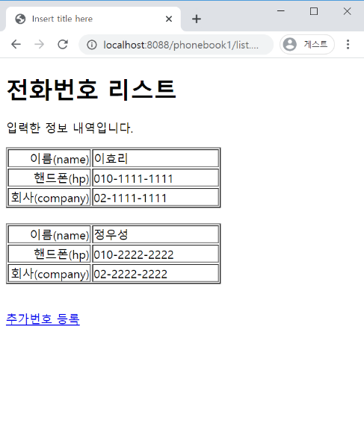
phonebook2 개요 및 분석
01
분석-수정
Rqeust(요청)
http://localhost:8088/phonebook2/pbc?action=delete
Request header
파라미터: action=delete
Request body
Tomcat
phonebook2
contoller(servlet)객체
phoneDao 객체
delete일때
getDelete()
delete일때
..
getDelete()
request
파라미터: action=delete
어트리뷰트
delete
*포워드
response
delete.jsp
객체
Response(응답)
Response header
Response body (html)
DB

Slide 5
guestbook2 모델2 방식
Redirect
01
model2 방식 : 모든 요청을 Controller 에게 한다
리스트
Tomcat
guestbook2
Response(응답)
addList.jsp
객체
Rqeust(요청)
Contoller (servlet) 객체
포워드
등록+리스트 일때 등록 일때
삭제 일때
삭제폼 일때
Contoller (servlet) 객체
GuestbookDao 객체
getList()
insert()
delete()
등록
Rqeust(요청)
Response(응답)+리다이렉트(리스트)
Rqeust(요청)
삭제
Response(응답)+리다이렉트(리스트)
포워드
writeForm.jsp
객체
Rqeust(요청)
삭제폼
Response(응답)
DB

